Slide 1
MathKGZ --
Бир орундуу ондуктар – Көбөйтүү –Сандык башкатырма-
Бул иш-чара иликтөөгө, стратегиялоого жана талкуулоого
мүмкүндүк берүү үчүн иштелип чыккан.
2 өлчөмдөгү 3 табышмак бар.
Чектелүү жооптор берилет.
Анимацияларды текшерип, сабагыңызга КЕРЕГИ ЖОК
слайддарды ӨЧҮРҮП САЛЫҢЫЗ.

Slide 2
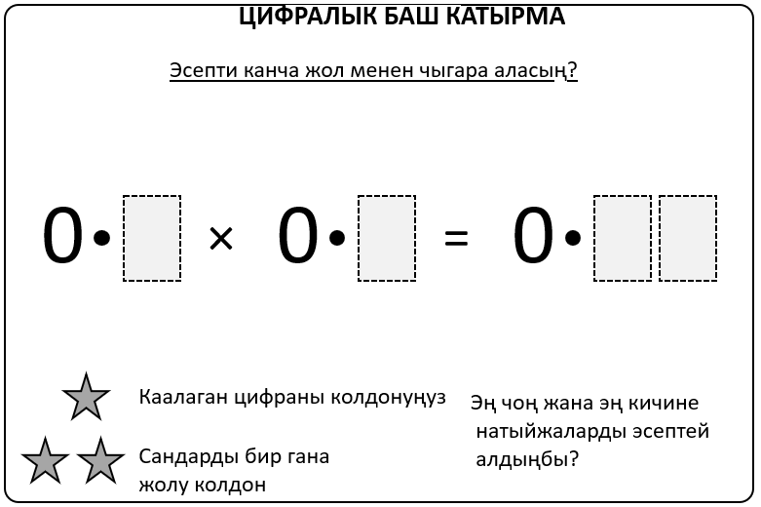

Slide 3
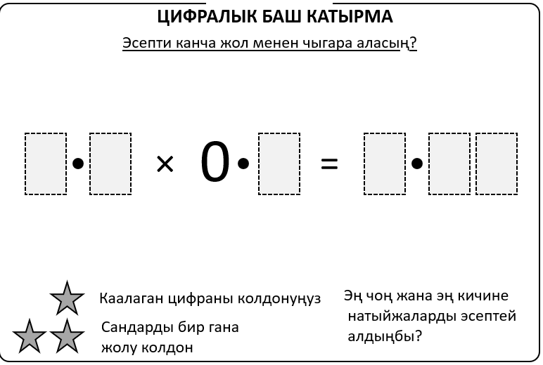

Slide 4
ЦИФРАЛЫК БАШ КАТЫРМА
Эсепти канча жол менен чыгара аласың?
0,2 × 0,3 = 0,06
0
×
0
=
0
0,7 × 0,8 = 0,56
Каалаган цифраны колдонуңуз
Эң чоң жана эң кичине
натыйжаларды эсептей
алдыңбы?
Сандарды бир гана
жолу колдон
0,9 × 0,8 = 0,72
кээ бир жооптор

Slide 5
ЦИФРАЛЫК БАШ КАТЫРМА
Эсепти канча жол менен чыгара аласың?
3,4 × 0,2 = 0,68
×
0
=
2,6 × 0,3 = 0,78
1,2 × 0,7 = 0,84
Каалаган цифраны колдонуңуз
Эң чоң жана эң кичине
натыйжаларды эсептей
алдыңбы?
Сандарды бир гана
жолу колдон
1,2 × 0,8 = 0,96
6,4 × 0,5 = 3,20
4,2 × 0,9 = 3,78
9,6 × 0,5 = 4,80
кээ бир жооптор
6,4 × 0,8 = 5,12

Slide 8
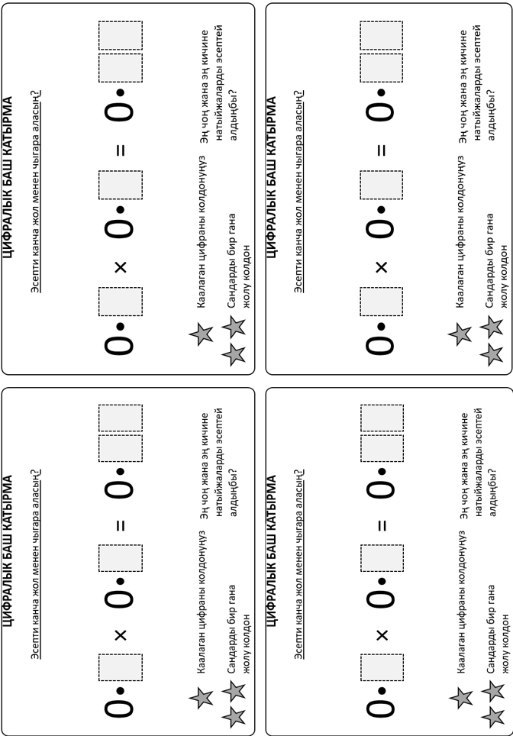

Slide 9
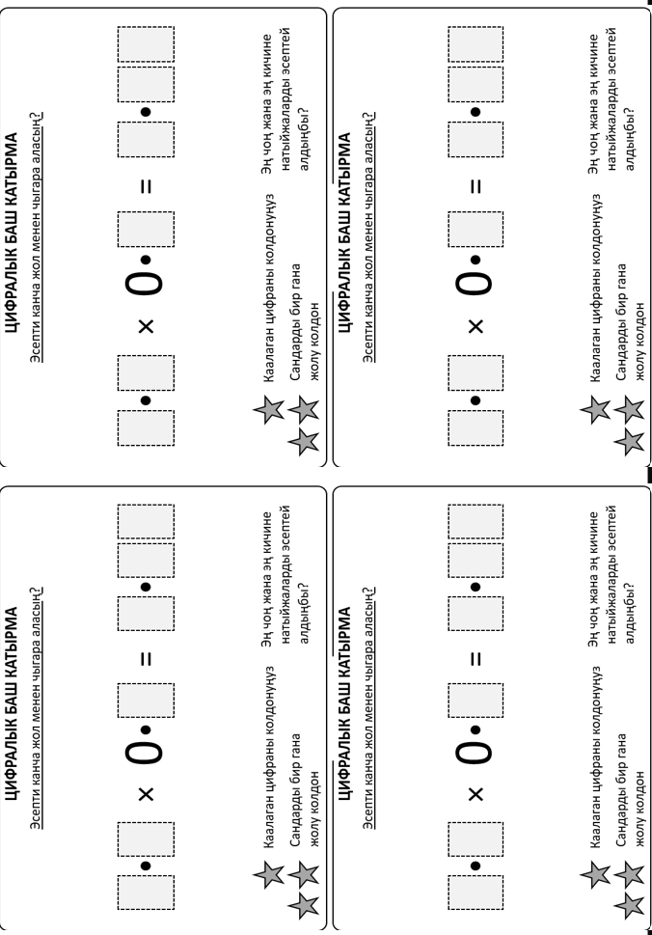

Slide 10
Суроолор барбы?
Комментарийлер?
Сунуштар?
…же ката таптыңызбы!?
Түрдүү пикирлер үчүн ыраазычылык билдиребиз.
Сураныч, электрондук кат жөнөтүңүз:
mathematicskgz@gmail.com

